Slide 1
Г.Б. Остер
«Вредные советы»

Slide 2
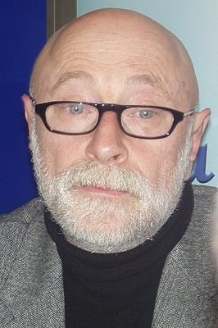
Григорий Остер
Русский писатель, сценарист, драматург.
Ранний псевдоним – «Остёр».
Создатель жанра «Вредных советов».
Автор первого гипертекстуаль- ного романа.
Род. 27 ноября 1947 г.

Slide 3
Поговорим о советах
Советы бывают
разными!
Вредными
и полезными?

Slide 4
Могут полезные советы быть вредными?
Конечно!
И вот почему. Например, мама,
отпуская вас гулять, велит не
ходить по лужам, чтобы не заболеть.
Вот зачем она это сказала? Вы на лужи
и внимания бы не обратили, если бы
не её совет! И как следствие полезного
маминого совета – насморк и даже
высокая температура.

Slide 5
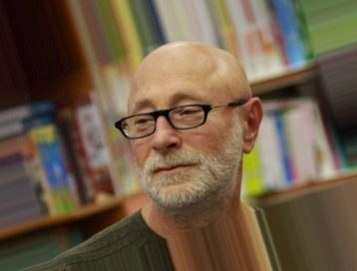
Могут вредные советы быть полезными?
Именно так утверждает Григорий Бенционович Остер, наш веселый детский писатель.
Конечно!

Slide 6

«Вредные советы»
Он придумал для ребят свои «Вредные советы» и собрал их в книжку.
Прочтёшь такие советы, посмеёшься, конечно, и…
сделаешь всё наоборот, то есть правильно!

Slide 7



НОВЫЕ УЧЕБНИКИ
Чтобы ребятам было не только веселее жить, но и учиться, Г.Остер написал новые учебники «Папамамология», «Квартироведение», «Конфетоедение», «Задачничек про дружбу и драку» и другие.

Slide 8

Сказки Г. Остера
Есть у него и сказки. Ну, например, «Осторожно, обезьянки», «Попался, который кусался», «Сказка с подробностями», «Как Гусёнок на Лису охотился». Не читали? Тогда будем наверстывать упущенное.

Slide 9

Мультфильмы Г. Остера
Но если вы его сказок еще не читали, то уж мультфильмы по ним точно смотрели: «Котёнок по имени Гав», 38 попугаев», Баба Яга против» «Как лиса зайца догоняла» и др. Вспомнили?

